Slide 1
Niittylahden koulun positiivisen pedagogiikan toimintamalli
Lisää teksti napsauttamalla

Slide 2
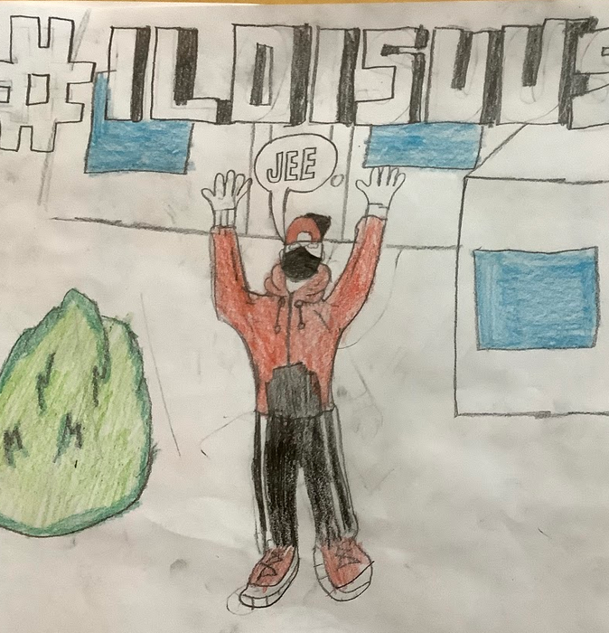
Mitä on positiivinen pedagogiikka?
Positiivinen pedagogiikka on pedagoginen suuntaus, joka pohjautuu positiiviseen psykologiaan. Opetuksessa ja koulun koko toimintakulttuurissa korostuu jokaisen oppilaan arvostava kohtaaminen, vaikeuksissa auttaminen ja ennen kaikkea hyvän huomaaminen.
Positiivisessa oppimisympäristössä oppija:
Saa olla turvallisesti oma itsensä
Arvostaa muita ja itseään
Kokee iloa työstään
Käyttäytyy kohteliaasti

Slide 3
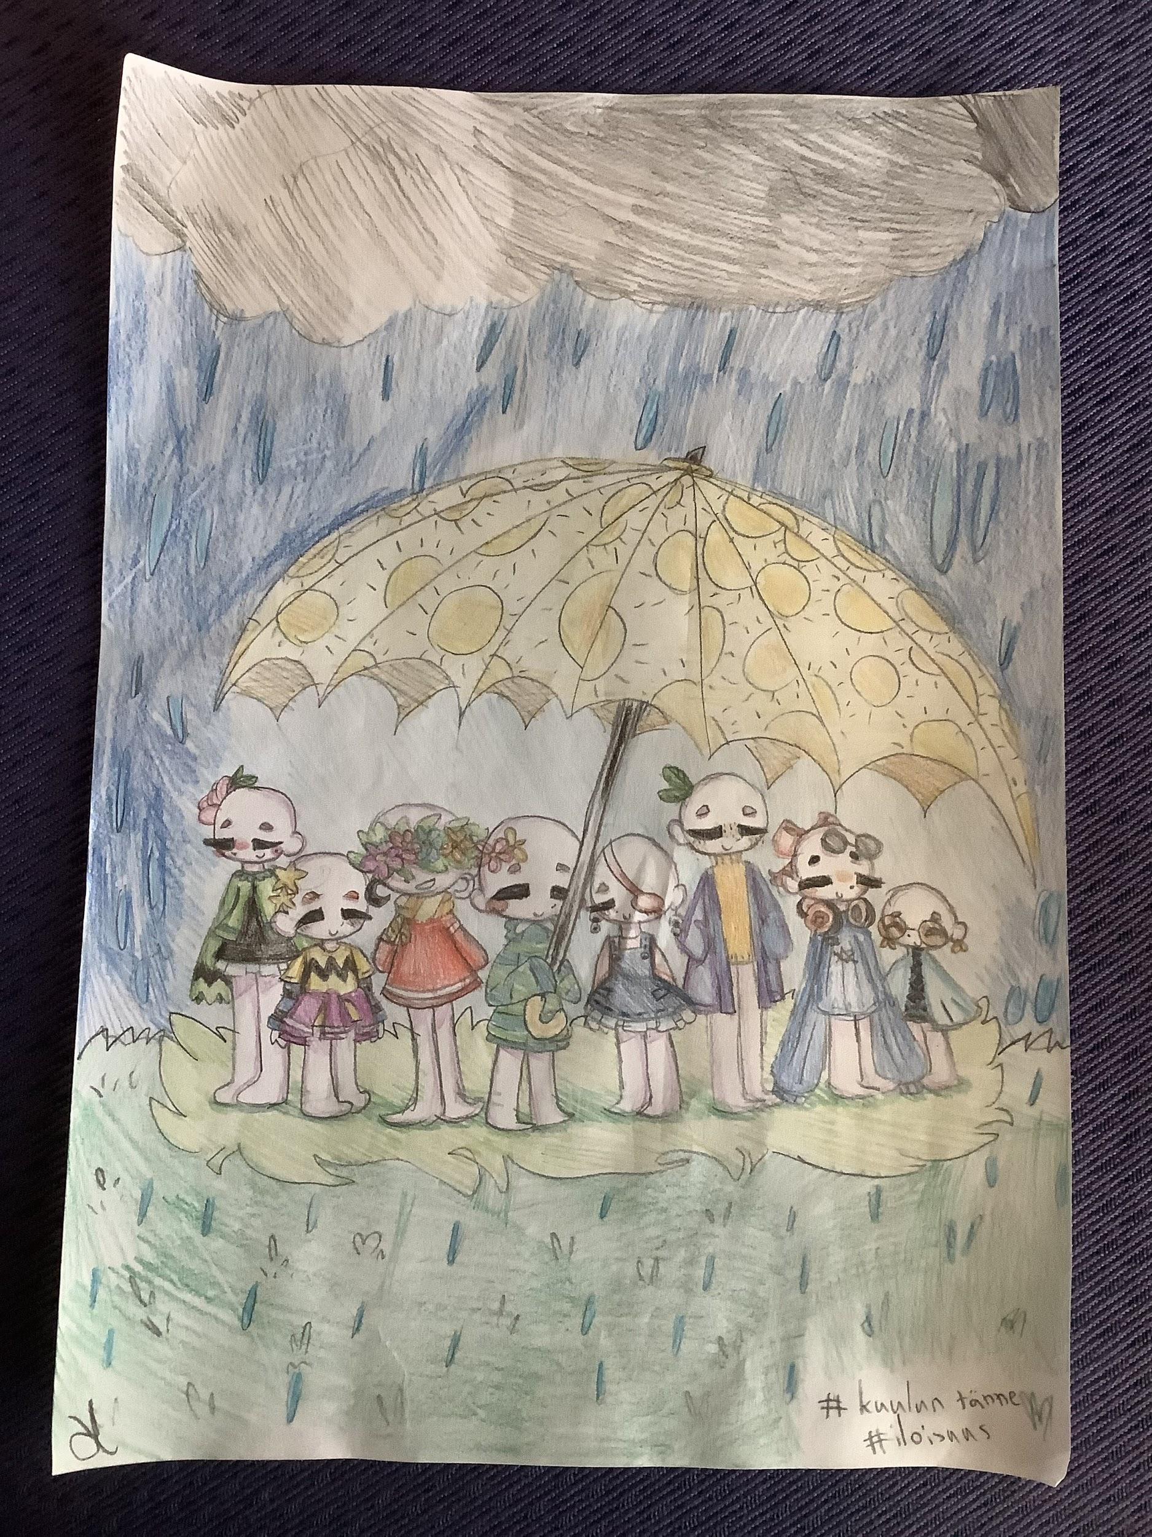
Positiivinen pedagogiikka Niittylahden koululla

Slide 4
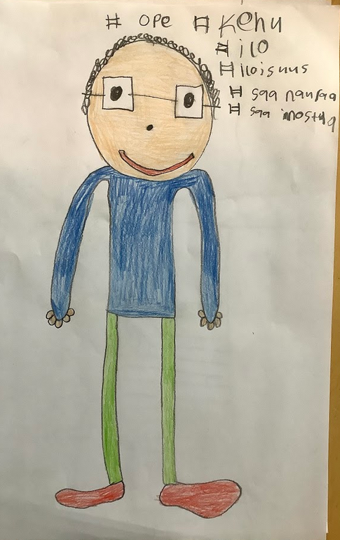
Positiivinen pedagogiikka ja positiivinen psykologia näkyy Niittylahden koulussa kaikessa toiminnassa.

Slide 5
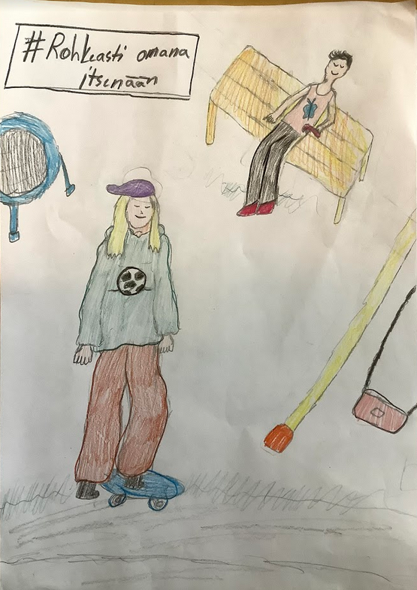
Niittylahden koulussa
huomataan hyvät asiat ja sanotaan ne ääneen
on turvallinen ja tunnelmaltaan avoin oppimisympäristö
on tunne siitä, että on hyvä olla, on hyväksytty ja arvostettu
vältetään kiirettä niin, että on aikaa kuulla ja kuunnella lapsia ja aikuisia
on hyväksyttävää ja turvallista olla myös eri mieltä ja keskustella eri näkökulmista
harjoitellaan säännöllisesti hyvän huomioimista itsessä ja muissa.
harjoitellaan säännöllisesti itsetuntemuksen, kiitollisuuden, anteeksiannon sekä hyvinvoinnin taitoja.

Slide 6
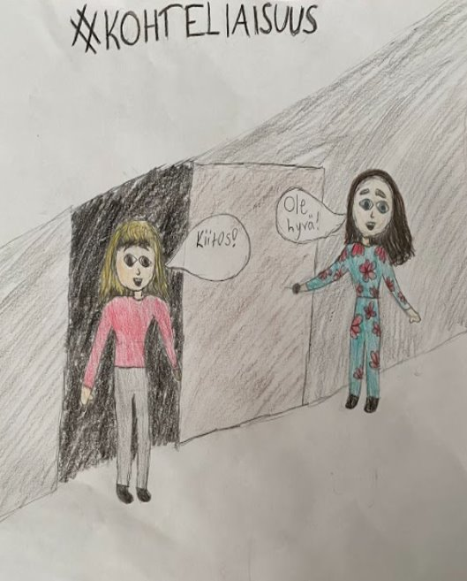
Niittylahden koulun positiivinen työyhteisö
Aikuisten arvot ja tavat välittyvät esimerkin kautta lapsille. Siksi Niittylahden koulun työyhteisössä
huomataan myös pienet vahvuudet ja hyvät hetket.
ollaan läsnä silloin, kun toinen tukea tarvitsee ja myös silloin, kun on tarve päästä juttusille.
on hyväksyvä ilmapiiri, jossa erilaisuus koetaan vahvuutena.
työstä ja yhdessäolosta voi kokea iloa.
töihin on mukava tulla.
hyvässä työyhteisössä on naurua ja myötätuntoa.
koulussa on myönteinen ja iloinen tekemisen meininki toisia tukien ja kannustaen.

Slide 7
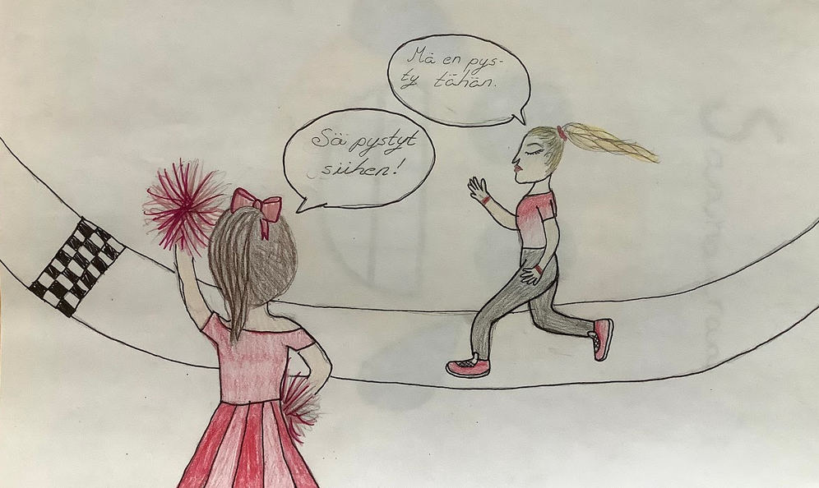
Niittylahden koulun positiivinen yhteistyö kotien kanssa
Yhteistyön perustana on oivallus siitä, että koti ja koulu tavoittelevat vilpittömästi samaa: lapsen hyvinvointia ja hyvää elämää.
Yhteinen tavoite tukee ja mahdollistaa yhteistyön toista huomioivassa, kuuntelevassa ja kunnioittavassa ilmapiirissä.

Slide 8
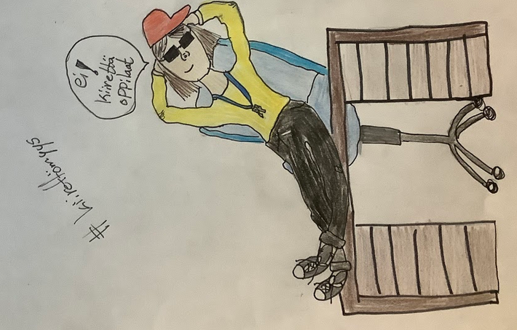
Positiivisen pedagogiikan #hashtagit
#iloisuus #myönteisyys #carpediem
#avoimuus #turvallinenolo
#empatiataidot #rohkeastiomanaitsenään
# hyvinvointitaidot #huomaahyväitsessäsi
#huomaahyvämuissa #kiireettömyys
#pysähtyminenasioidenäärelle
#oppilaantuntemus #mokaonlahja

Slide 9
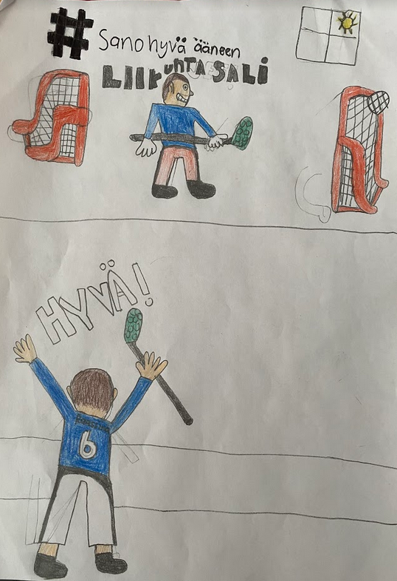
Positiivisen pedagogiikan #hashtagit
#rakkaus #saaollaerimieltä #toiveikkuus
#kiitollisuus #saanauraa #kohteliaisuus
#usko omaan tekemiseen #ilo
#kannusta #kehu
#kiitä #kohtaaminen
#tekemisenmeininki
#sanohyväääneen #turvallisuus
#hyväksymut #saainnostua
#saanauraa #kuuluntänne

Slide 10
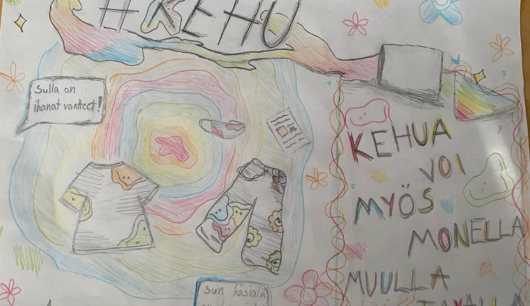
Konkreettiset toimenpiteet
Positiivisen pedagogiikan työkalupakki

Slide 11
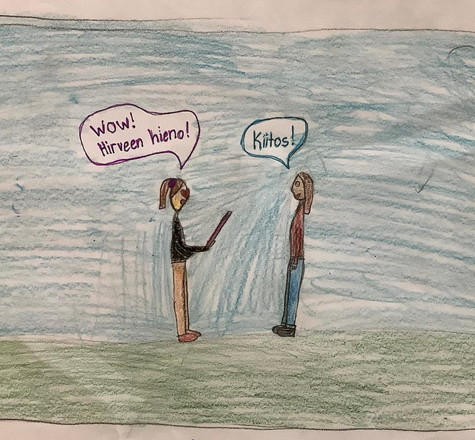
Mikä meni hyvin -taulu seinälle.
Hymytaulut
Helmipurkki: oppilaat huomaavat toisissaan positiivisia tekoja.
Helmipurkki: yhteinen tavoite, ja kun se saavutetaan, saadaan jokin yhteinen palkinto.
Vahvuuskortit ja vahvuustunnit
Tunne-/kaveritaitotunti/-hetki säännöllisesti
Positiivinen CV

Slide 12
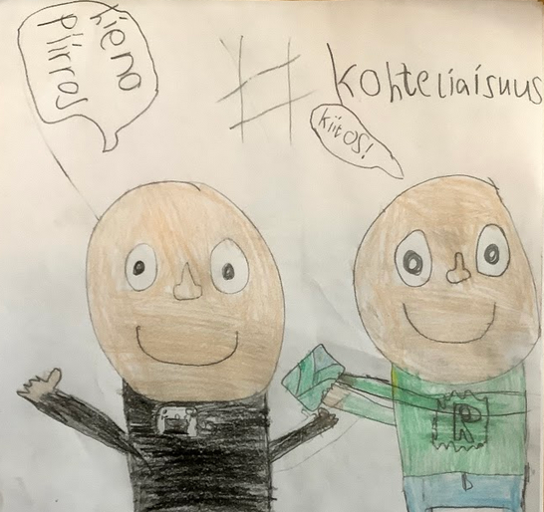
Tähtioppilas ja Tähtioppilaspäivä (-viikko)
Kehupenkki ryhmissä
Kiva koulu- tunnetaitojen paketti
MOK-viikko
Jokaisella vuosiluokalla oma vuosikello, jossa on yksi teema/kuukausi. Vuosikelloa sitoudutaan käyttämään kaikilla vuosiluokilla.
Parastetaan Rovaniemen hyvinvoinnin vuosikellosta valmiita tuntisuunnitelmia
Fiilisvihko: viikottain/päivittäin/tietyn ajanjakson kuluttua täytetään vihkoa, johon oppilas kirjaa ja pohtii mikä koulussa oli tällä ajanjaksolla kiva sekä missä asioissa on itse onnistunut.

Slide 13
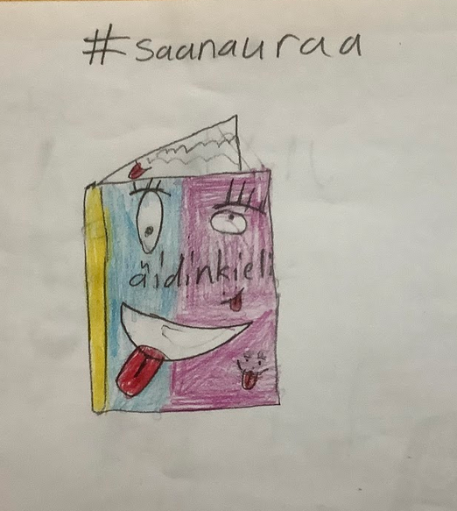
Vahvuussydän: jokainen piirtää/kirjoittaa sydämeen itsestään sellaisen vahvuuden, jonka haluaisi muille luokkalaisille kertoa.
Nimettömästi toisen kehuminen esim. erilliselle lapulle
Ystävänpäiväsydän
Tehdään hyveet näkyviksi
Opettaja kehuu ja kannustaa oppilasta ääneen luokassa tai muiden kuullen
Teemaviikko
Nauretaan yhdessä vitseille/tilannekomiikalle
Onnistumisista tiedottaminen kotiin Wilma-merkinnällä tai soittamalla.

Slide 14
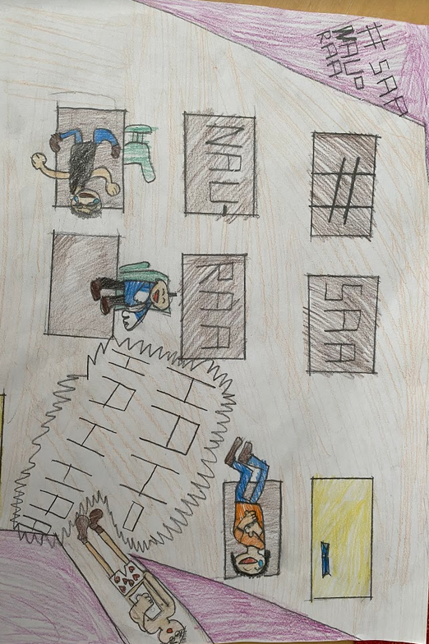
Vuosiluokkaistetut konkreettiset toimenpiteet

Slide 15
Vuosiluokka 1
Helmipurkki: yhteinen tavoite, ja kun se saavutetaan, saadaan jokin yhteinen palkinto.
Kehupenkki
Nauretaan yhdessä vitseille ja tilannekomiikalle
Opettaja kehuu ja kannustaa oppilasta ääneen luokassa muiden kuullen.
Kaikenlaisten tunteiden huomioiminen ja jakaminen.
Päivitetty: 18.8.2023
#KIIREETTÖMYYS
#ILO
#MOKAONLAHJA
#KEHU

Slide 16
Vuosiluokka 2
Ykköseltä tuttu helmipurkki jatkuu.
Tähtioppilas/kehupenkki
Nimettömästi luokkakavereiden kehuminen
Syyslukukaudella teemana huomaa toisessa ja itsessä hyvä (hyvien tekojen puu, kaverin kehuminen)
Kevätlukukaudella teemana yhteistyö ja me-henki
Päivitetty: 14.8.2023
#KIIREETTÖMYYS
#HUOMAAHYVÄITSESSÄSI
#HUOMAAHYVÄMUISSA
#SAANAURAA

Slide 17
Vuosiluokka 3
Yhdessä olemme enemmän: Kehutaulu!
Kiireetön kohtaaminen ja vuorovaikutus oppilaiden kanssa!
Olen yksi tähdistä: etsitään omia vahvuuksia, tähtioppilaat!
Päivitetty: päivitetty 15.8.2023
KIIREETTÖMYYS
#ILO
#MOKAONLAHJA
#KEHU

Slide 18
Vuosiluokka 4
Neljännellä luokalla otetaan käyttöön vuosikello, jossa kolme teemaa syksyllä ja kolme keväällä.
Syksyn teemat: yhteisöllisyys, empatia ja kaveritaidot.
Kevään teemat: itsetuntemus, oma hyvinvointi ja rentoutuminen.
Huomaa hyvä: Sanotaan ääneen päivittäin kaverin kivoja tekoja
Päivitetty: 15.8.2023
#TEKEMISENMEININKI ​
#MYÖNTEISYYS​
#ILO
#KANNUSTA
#HUOMAA HYVÄ

Slide 19
Vuosiluokka 5
Yleisellä tasolla vältetään kiirettä ja harjoitellaan hyvän huomioimista, toiminta ja keskustelu yhteisestä lasten ja nuorten kasvatustavoitteiden yhdenmukaisuudesta sekä lapset keskiössä ja aikuiset tukevat.
Konkreettisena toimena vuosikello, viisi teemaa/vuosi ja vahvuustunnit. Teemoina toimivat ystävällisyys, kiitollisuus, itsehillintä, sinnikkyys sekä yhteenkuuluvuuden tunne.
Palkitaan oppilaat onnistumisista ja kun tavoite on saavutettu, juhlistetaan saavutusta yhdessä pienimuotoisesti. Lisäksi ope kehuu ääneen luokassa hyvästä toiminnasta, puhelu kotiin (puun takaa) oppilaan hyvästä toiminnasta, yksityiskohdasta tai nousujohteisesta kehityskäyrästä.
Päivitetty 18.8.: Jatketaan samoilla, korostetaan ja nostetaan palkitsemista hyvästä toiminnasta. Järjestetään tilaa oppilaan kiireettömälle kohtaamiselle.
#EMPATIATAIDOT​
#OPPILAANTUNTEMUS
#KIIREETTÖMYYS

Slide 20
Vuosiluokka 6
Kuudennella luokalla otetaan käyttöön helmipurkki: valitaan yhteinen tavoite, ja kun se saavutetaan, saadaan jokin yhteinen palkinto.
Kootaan positiivinen CV omista vahvuuksista.
Kuudennella luokalla otetaan käyttöön myös vuosikello: kaksi teemaa syksyllä ja kolme teemaa keväällä. Syksyn teemat: kaveritaidot, ristiriitojen ratkaisu ja yhteisöllisyys. Kevään teemat: rentoutuminen ja rauhoittuminen, itsetuntemus ja empatia
Jokaisen teeman aloitustunti pidetään syyslukukaudella syys- ja marraskuun ja kevätlukukaudella tammi- , helmi- ja huhtikuun alussa.
Päivitetty: 14.8.2023
#KOHTELIAISUUS #HUOMAAHYVÄMUISSA​
#SANOHYVÄÄÄNEEN

